Slide 1
Весёлое путешествие Счёт в пределах 10

Slide 2
9-1
8+2
8-1
8
10
7
6

Slide 3
4-1
7+2
10-2
9
8
7
3

Slide 4
6+1
5-2
4+1
8
5
7
3

Slide 5
3+4
3-1
5+2
6
7
7
2

Slide 6
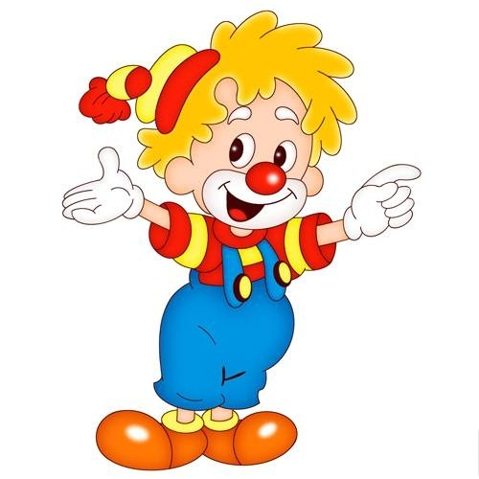
8
9
4
6
3
10
2
5
7
1
7+3

Slide 7
8
9
4
6
3
10
2
5
7
1
6-4

Slide 8
8
9
4
6
3
10
2
5
7
1
6+3

Slide 9
8
9
4
6
3
10
2
5
7
1
2+3

Slide 10
!
О
3
5 - 2 =
7 + 2 =
О + 2 =
5 + 2 =
Ы
Л
4
9
2 + 2 =
8 – 2 =
10 - 2 =
2
М
6
О
8
Ц
7
Д

